Slide 1
Voyage au centre de la Terre
La visite guidée

Slide 2
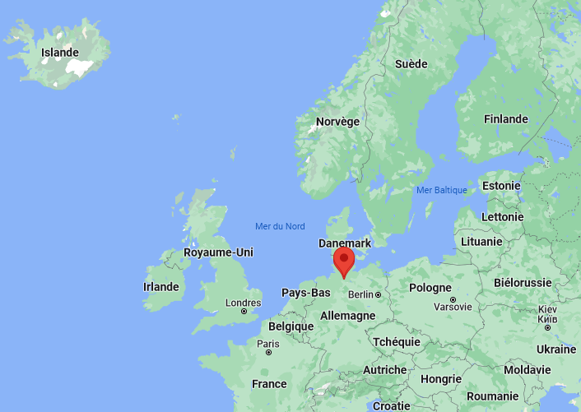
HAMBOURG

Slide 3
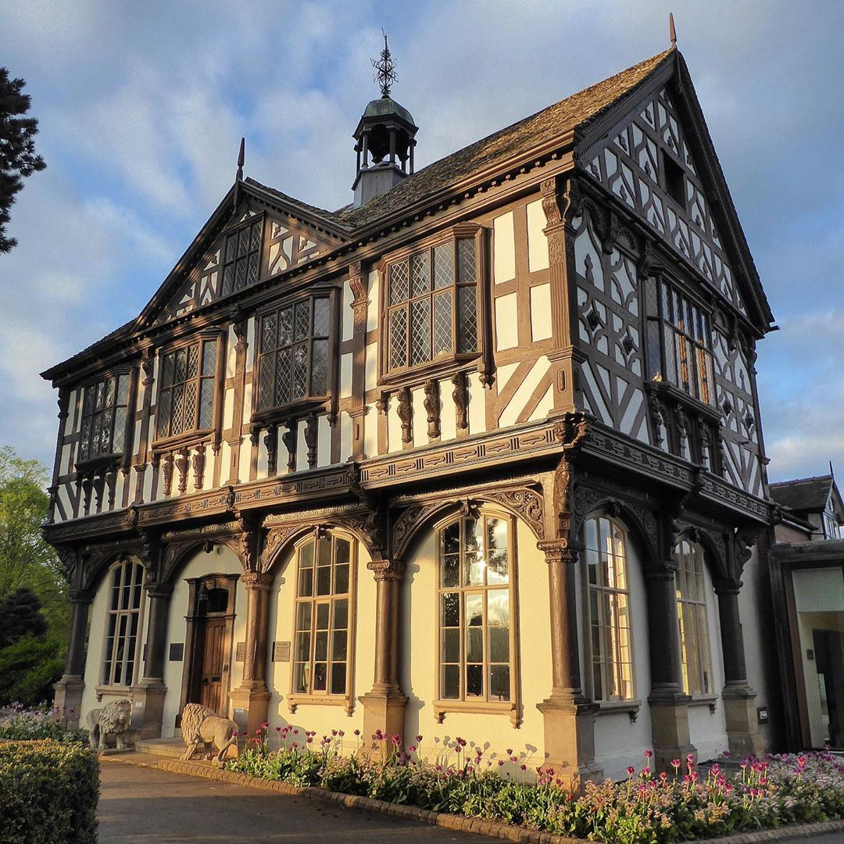

Slide 4
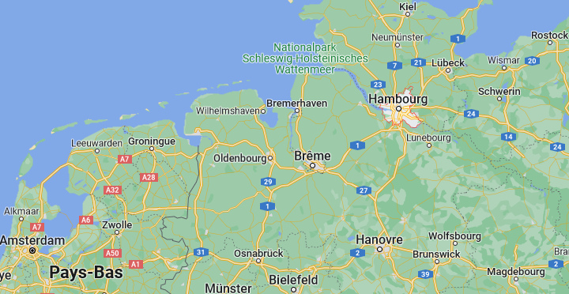
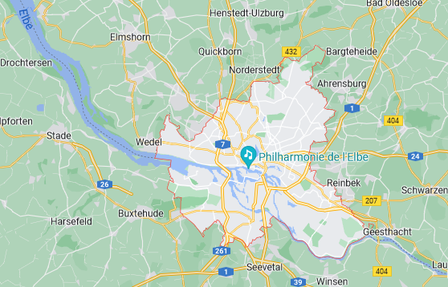
Hambourg, grande ville portuaire du nord de l'Allemagne, est reliée à la mer du Nord par le fleuve Elbe. Traversée de centaines de canaux, elle comporte également de vastes parcs. À proximité de son centre, le plan d'eau Binnenalster est parsemé de bateaux et bordé de cafés. Le boulevard Jungfernstieg, en plein centre, relie la Neustadt (nouvelle ville) à l'Altstadt (vieille ville), où se trouvent de nombreuses attractions, notamment l'église Saint Michel, datant du XVIIIe siècle.

Slide 5
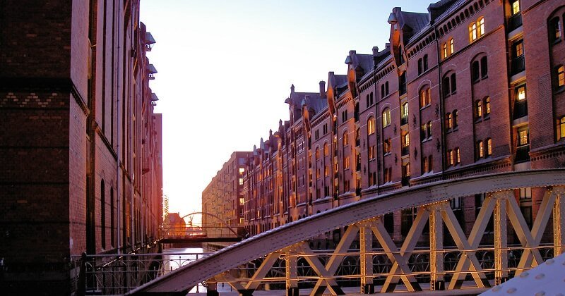
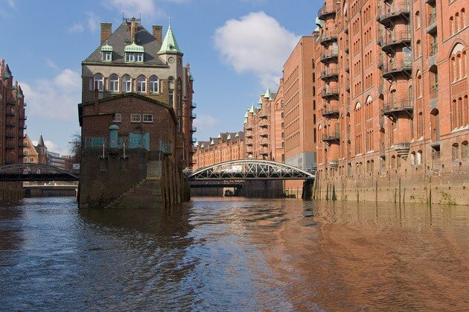
Bienvenue dans la deuxième plus grande ville d'Allemagne ! Tout au nord, à l'embouchure de l'Elbe, se dresse cette ville majestueuse, qui attire chaque année des millions de touristes venus profiter de son exceptionnel patrimoine artistique et culturel.
Avec ses trois millions et demi d'habitants, Hambourg est aujourd'hui un des principaux centres économiques et industriels en Allemagne, grâce notamment à son gigantesque port, le troisième plus important d'Europe. Fondée par Charlemagne, la ville de Hambourg doit principalement sa prospérité à la charte que l'Empereur Barberousse aurait signée, et qui dispense la ville de l'impôt douanier. Aucun doute, Hambourg vous enchantera par ses nombreux parcs, ses églises grandioses, son architecture atypique et ses deux mille trois cents canaux, bien plus qu'à Venise ou Amsterdam !
Balade au bord de l'Aster, promenade en bateau péniche, découverte du quartier du port ou du surprenant quartier des affaires et son architecture expressionniste de briques, vous aurez mille et une choses à voir et à faire à Hambourg.

Slide 6
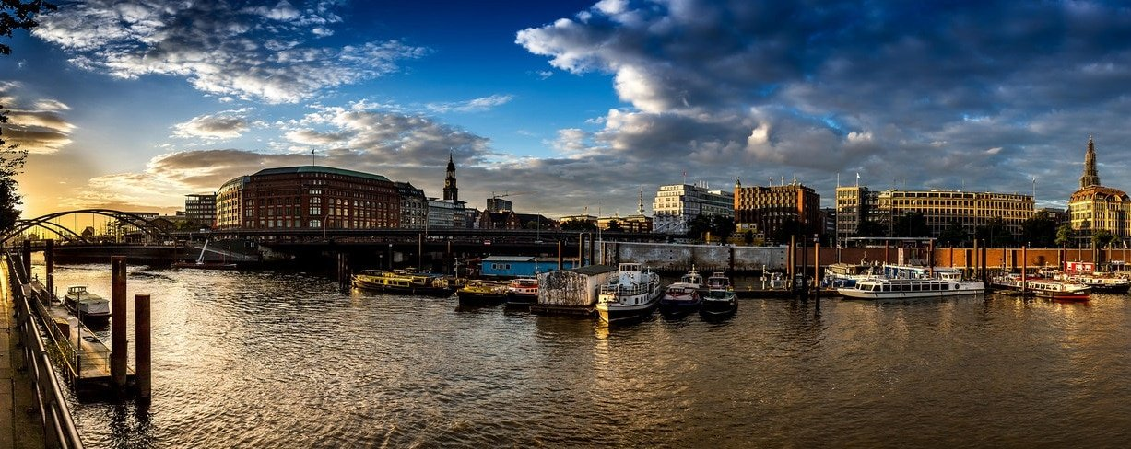
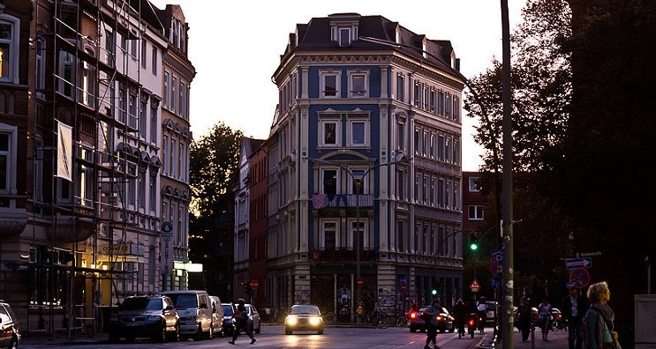
Altstadt, la vieille ville
Altstadt représente le plus vieux quartier de Hambourg, situé sur les quais du lac Alster. Vous y trouverez absolument tout ce qu’il faut : monuments historiques comme des églises médiévales et des maisons à colombage, des bars – pour engloutir une bonne pinte – et restaurants de poisson et fruits de mer, grandes boutiques pour faire du shopping, surtout le long des rues commerçantes Mönckebergstraße et Spitalerstraße. Ne manquez pas de jeter un œil sur les églises St. Petri et St. Jacobi.
Altona et Ottensen
Ce sont là deux quartiers en un : le centre névralgique de la fête à Hambourg. Si vous recherchez à rencontrer du monde ou à faire la fête, vous avez trouvé votre jardin d’Éden, c’est là qu’il faut prendre votre logement pour dormir. Comme on l’a dit : se loger à Hambourg n’est pas difficile et ces zones sont très fréquentées. De ce côté ouest du lac Alster, vous trouverez des hôtels, des auberges de jeunesse – backpacker hostel -, des appartements chez l’habitant… Pas trop loin du centre-ville dans un quartier festif, animé à deux pas de tout !

Slide 7
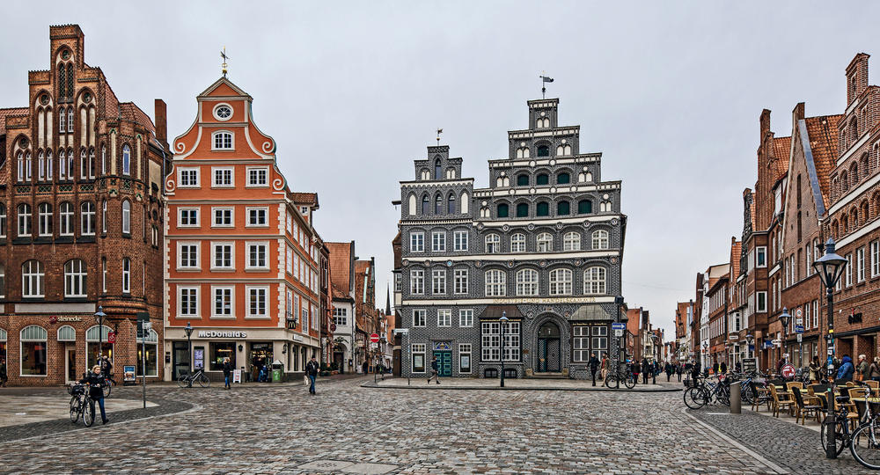
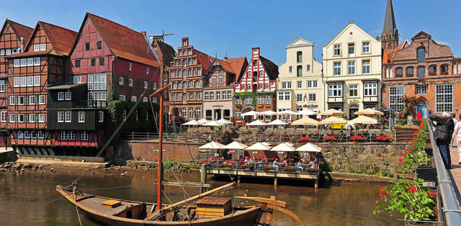
Sortir près de Hambourg : les plus belles villes d'Allemagne
Elles s’appellent Lüneburg, Celle, Lübeln… Avec leurs maisons à colombages, de type flamand en brique rouge, mais aussi leurs bâtiments Bauhaus, ces cités de Basse-Saxe méritent le voyage.
Au cœur d’une réserve naturelle avec ses paysages de lande, de belles villes hanséatiques et des villages circulaires uniques au monde constituent autant de riches étapes. Lüneburg et Celle, épargnées par les bombardements de la Seconde Guerre mondiale, sont de véritables musées en plein air.
Avec son architecture de brique rouge typique du nord de l’Allemagne, ses maisons à pignons et ses enseignes corporatives, Lüneburg affiche son prestigieux passé de ville de « l’or blanc », aux temps glorieux de la Hanse.
Dès 956, la cité fit fortune grâce au commerce du sel, dont l’exploitation a cessé en 1980. La saline fut alors reconvertie en musée allemand du Sel.

Slide 8
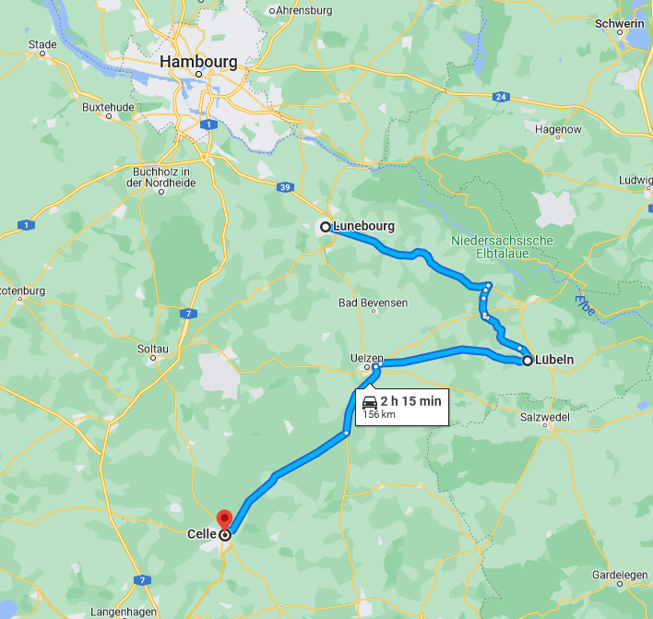

Slide 9
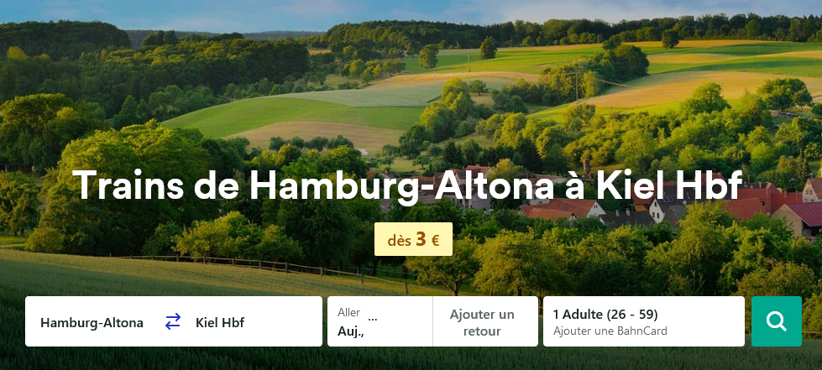
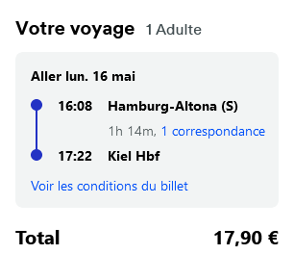
De Hambourg au Sneffels
Le voyage d'Axel et de Lidenbrock les mène d'Altona, banlieue de Hambourg, à Kiel en chemin de fer ; de là, ils embarquent sur un navire à vapeur en partance pour le Danemark, qui les mène à Korsør, d'où ils gagnent en train Copenhague. Lidenbrock entre en contact avec M. Thompson, directeur du musée des Antiquités du Nord de Copenhague, qui lui procure de précieuses indications pour son voyage et son séjour en Islande. Pendant les cinq jours d'attente avant le départ du navire qui les emmènera dans l'île, Lidenbrock oblige son neveu à prendre des leçons d'abîme en haut d'un clocher, afin de leur permettre de surmonter leur vertige, en prévision des gouffres qu'ils devront descendre. Le 2 juin, Lidenbrock et Axel embarquent sur une goélette qui longe Elseneur, remonte jusqu'au Skagerrak, longe la Norvège puis traverse la mer du Nord et passe au large des îles Féroé, avant de rejoindre enfin le port de Reykjavik, au sud-ouest de l'Islande. Les deux voyageurs, armés de lettres de recommandation, y sont accueillis par le maire Finsen et le coadjuteur Pictursson, et surtout hébergés par un professeur de sciences naturelles, M. Fridriksson, qui les renseigne mieux sur Saknussemm. Lidenbrock et Axel gardent le secret sur le but réel de leur voyage.
Sur les conseils de Fridriksson, Lidenbrock et son neveu engagent un chasseur d’eider nommé Hans Bjelke, remarquablement fiable et impassible, qui sera leur guide et est prêt à suivre Lidenbrock où il voudra : l'expédition est au complet. Après quelques derniers préparatifs, Lidenbrock, Axel et Hans se mettent en route pour le Sneffels, situé plus au nord-ouest. Ils font étape à Gardär puis à Stapi, rencontrent quelques infortunes dues à l'impatience du professeur ou à l'hospitalité douteuse d'un de leurs hôtes, et arrivent quelques jours plus tard au pied du volcan Sneffels. Ils engagent quelques porteurs temporaires pour l'ascension des bagages et se retrouvent ensuite seuls tous les trois près des cratères du volcan éteint. Lidenbrock trouve là une inscription runique au nom de Saknussemm : aucun doute n'est plus possible sur la véracité du parchemin. Le cratère éteint renferme trois cheminées. L’une d’elles doit être effleurée par l’ombre d’un haut pic, le Scartaris, à midi, « avant les calendes de juillet », c’est-à-dire dans les derniers jours de juin. D’après la note de Saknussemm, là se trouve le passage vers le centre de la Terre.
Le 28 juin, lorsque le temps se dégage, l'ombre se projette sur le cratère central et la descente peut commencer.

Slide 10
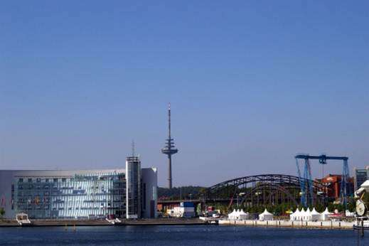
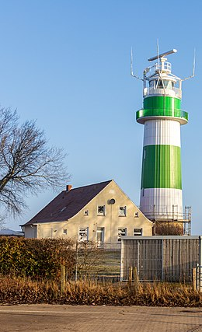
Kiel
Le port de Kiel se trouve en plein cœur de la ville.
Kiel est une ville du nord de l’Allemagne dont les origines remontent au XIIIe siècle.
Son histoire a été largement façonnée par ses activités maritimes et elle fait actuellement partie des villes européennes accueillant des courses nautiques. Vous arriverez au port de Kiel qui se trouve en plein centre-ville. C’est le point de départ idéal pour visiter la ville.
Entre les visites des anciens chemins de fer et celles des sous-marins de la Seconde Guerre mondiale, profitez d’un arrêt au phare de Bülk.

Slide 11
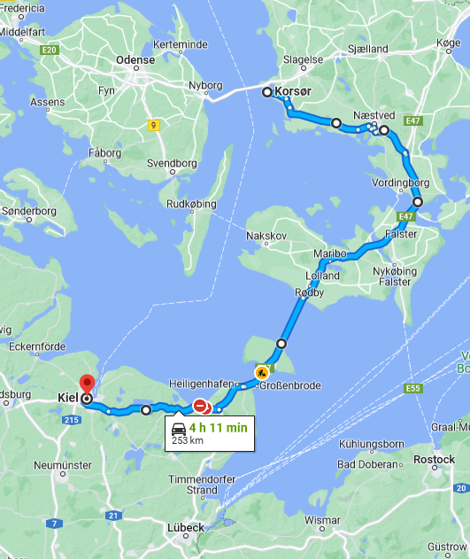
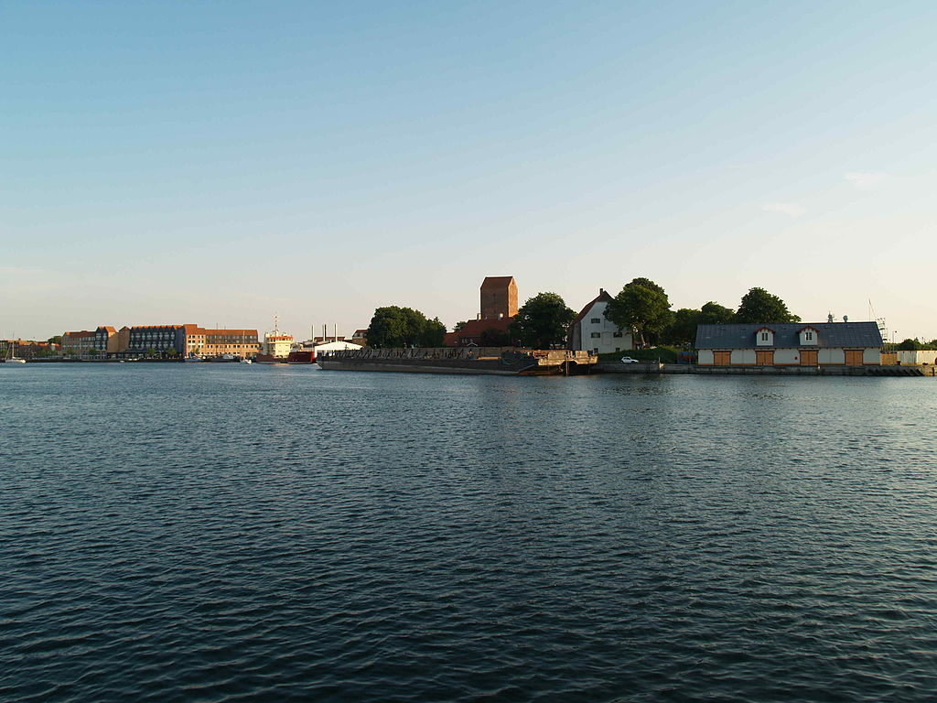
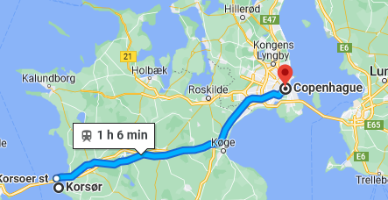
De Hambourg au Sneffels
Le voyage d'Axel et de Lidenbrock les mène d'Altona, banlieue de Hambourg, à Kiel en chemin de fer ; de là, ils embarquent sur un navire à vapeur en partance pour le Danemark, qui les mène à Korsør, d'où ils gagnent en train Copenhague.
Korsør

Slide 12
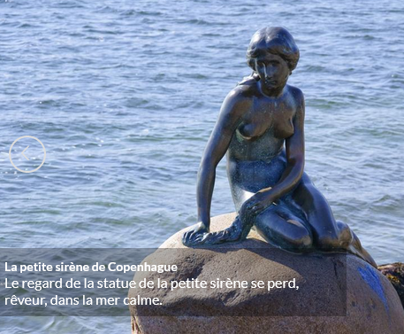
Copenhague

Slide 13
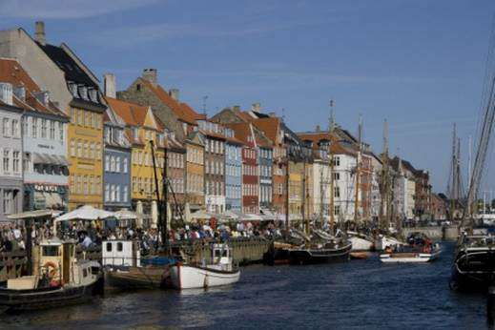
Copenhague, la capitale du Danemark, est une ville élégante riche en histoire et en traditions. Châteaux et joyaux de la couronne, galeries et musées, cathédrales et canaux : la visite de cette ville est fascinante.
Découvrez ce mélange exquis d’élégance scandinave et de joie de vivre européenne. Mais peut-être préfèrerez-vous vous éloigner du centre historique pour dénicher de majestueux châteaux dans la douce campagne danoise.
C'est certainement la ville la plus importante de ce pays qui s'allonge vers la mer Baltique et qui compte un peu plus de cinq millions d'habitants, dont au moins un million et demi vivent dans le centre de la ville, très résidentiel, et dans les pavillons de sa belle banlieue. La situation de Copenhague a évidemment favorisé les activités maritimes en tout genre : chantiers, pêche, trafics maritimes et expéditions … ce qui fait que tout se concentre sur le port qui est certainement un des plus actifs de l'Europe du Nord.
Le Danemark est en définitive le royaume le plus ancien du monde : la famille royale, très aimée de ses sujets, a une histoire comparable seulement à celle de la couronne britannique, et encore. Elle a établi sa résidence dans le château d'Amalienborg, composé de quatre énormes bâtiments qui donnent sur un pavé en forme octogonale. La Reine vit dans le Palais de Christian IX où l'on peut assister, tous les midi, à la pittoresque relève de la garde. Auparavant, la famille royale vivait à Christianborg, un château certainement plus austère, mais non moins fascinant et riche en histoire et en objets d'art vraiment admirables. Le château se trouve sur l'île de Slotsholm et est aujourd'hui le siège du Folketing, le Parlement danois. Copenhague vit dans le mythe de la Petite Sirène, le personnage le plus célèbre né de l'imagination de l'écrivain Hans Christian Andersen : la visite de la statue représentant la jolie sirène, symbole de la ville, est toujours un des moments les plus émouvants d'un tour de la ville.

Slide 14
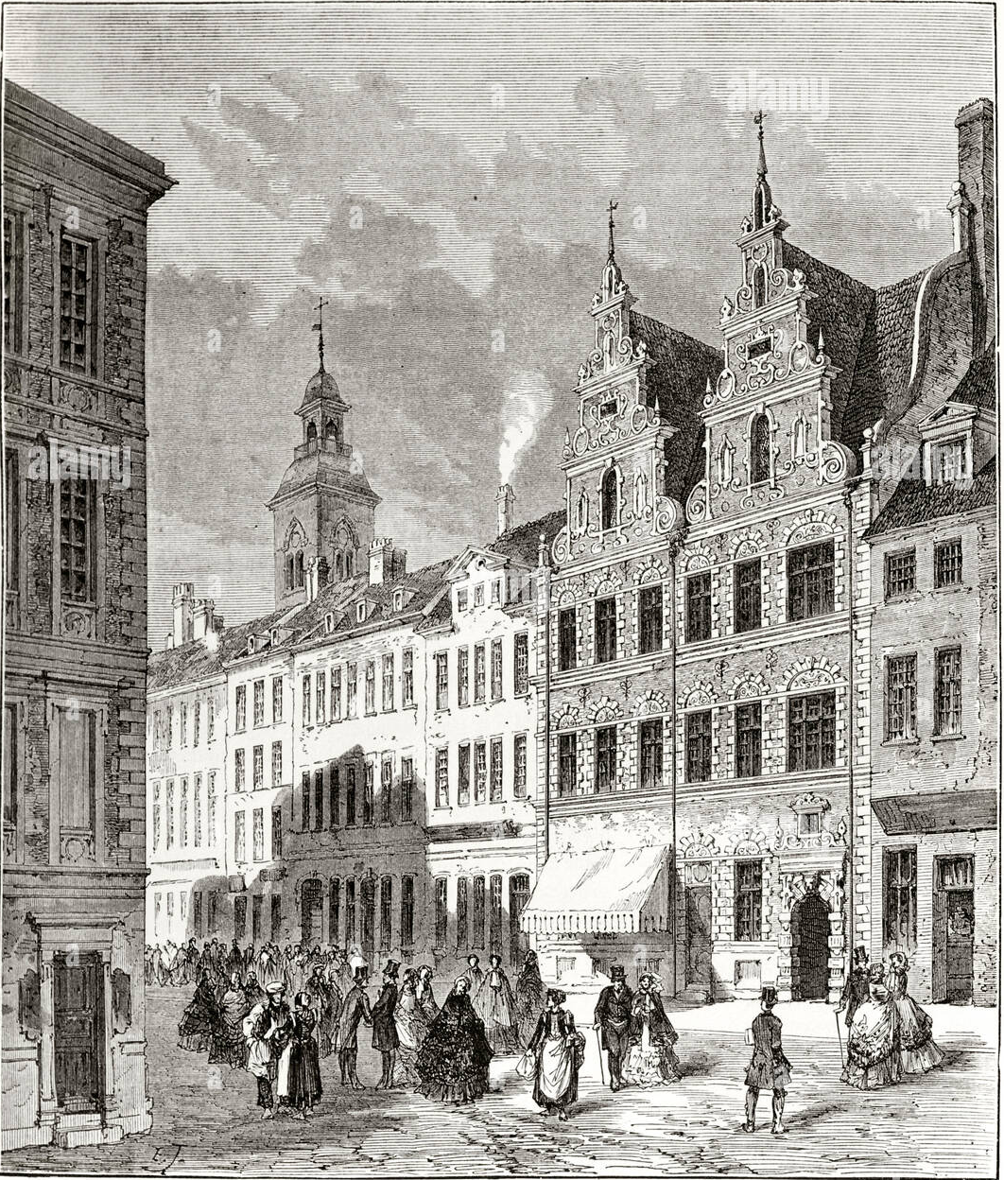
Dans la rue du marché
(l'île Amager Amak)
Copenhague au Danemark
https://www.alamyimages.fr/l-effet-de-rapprochement-d-une-ancienne-rue-elegante-avec-de-prestigieux-batiments-europeens-dans-la-rue-du-marche-l-ile-amager-amak-copenhague-au-danemark-par-therond-et-manini-publie-sur-le-tour-du-monde-paris-1862-image157936787.html

Slide 15
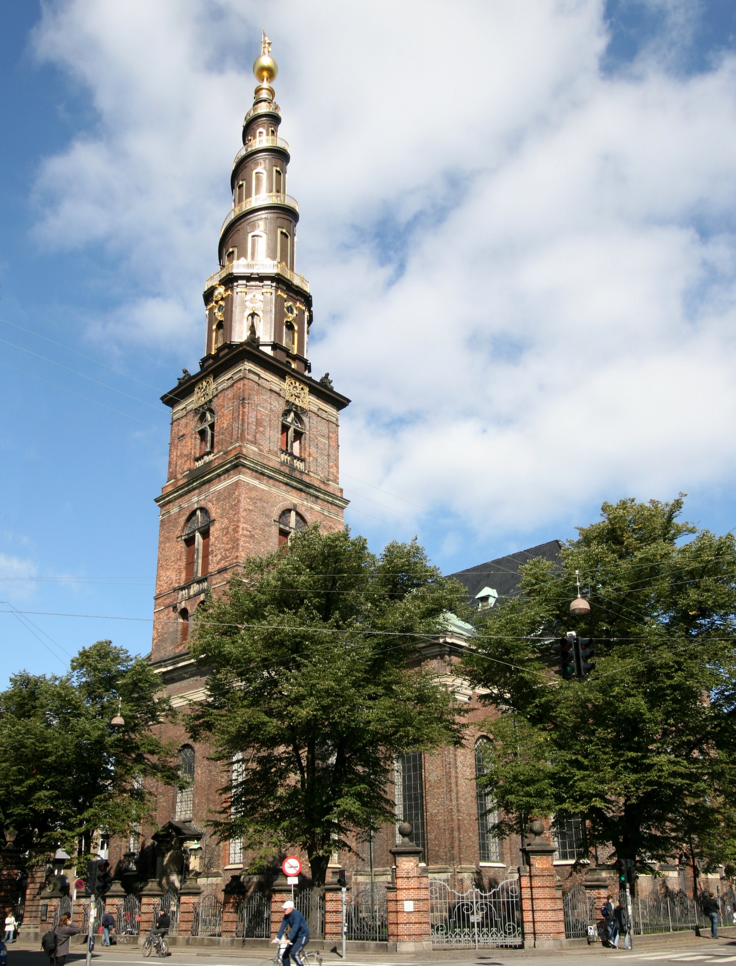
L'église de Notre-Sauveur (en danois: Vor Frelsers Kirke) est une église baroque de Copenhague, au Danemark, dans le quartier de Christianshavn.
L'église est célèbre pour sa flèche en spirale et son escalier en colimaçon externe, qui offre une large vue sur le centre-ville de Copenhague.
Elle est également connue pour son carillon, qui joue des mélodies toutes les heures de 8 h à minuit.
L'église avec sa flèche mesure 90 mètres.

Slide 16
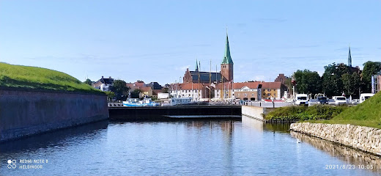
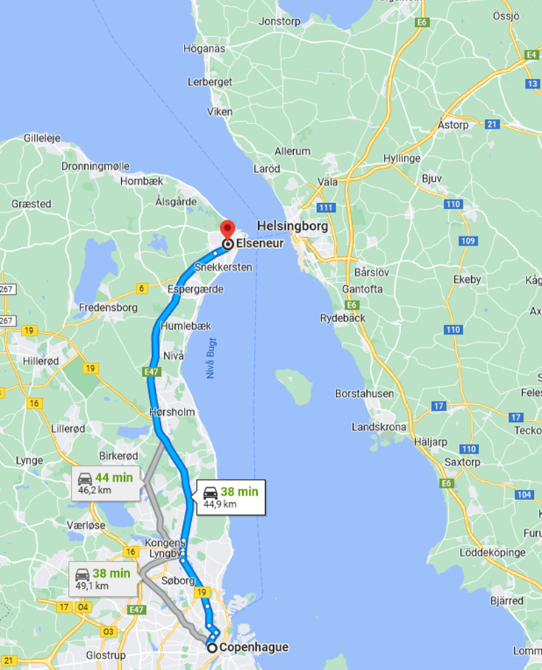
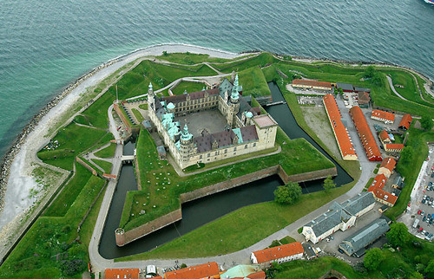
Elseneur
Elseneur est une ville et une municipalité danoise située à la pointe nord-est de l'île de Seeland, au nord de Copenhague. Elle fait face à la ville suédoise de Helsingborg, dont elle est séparée par le détroit de l'Øresund.
Elseneur est internationalement connue par l'ancienne forteresse de Kronborg, qui fait face à la Suède. Le plus imposant de toute la Scandinavie, cet édifice est le théâtre de l'histoire de Hamlet, l'une des plus célèbres tragédies de William Shakespeare.

Slide 17
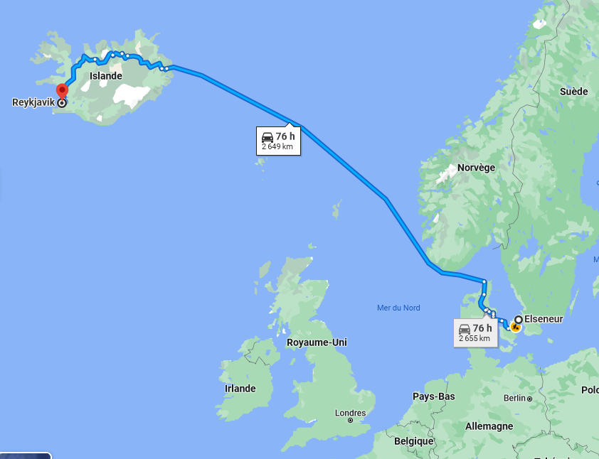
Oslo Norvège

Slide 18
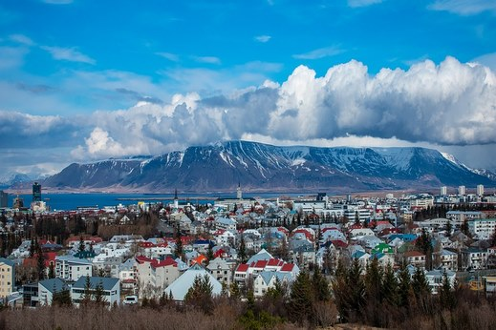
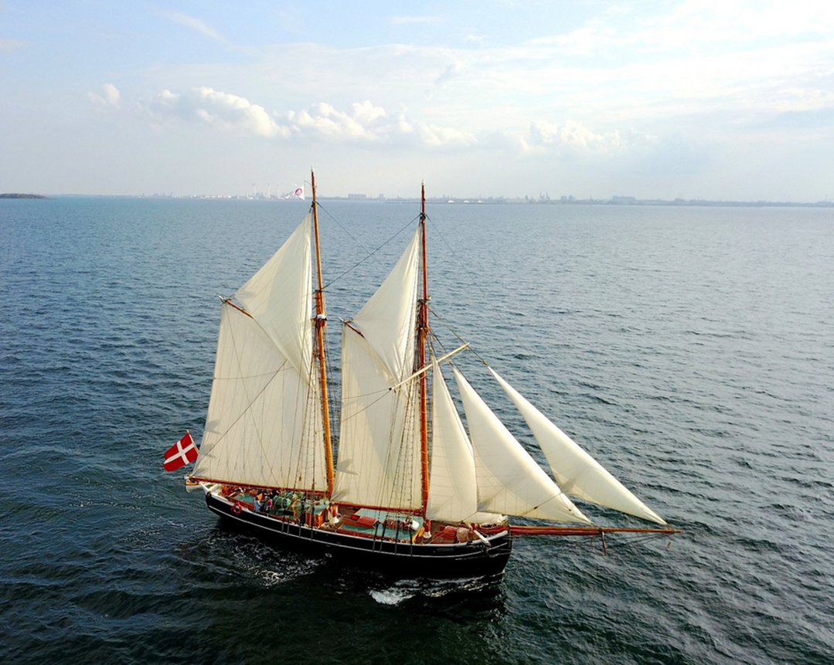
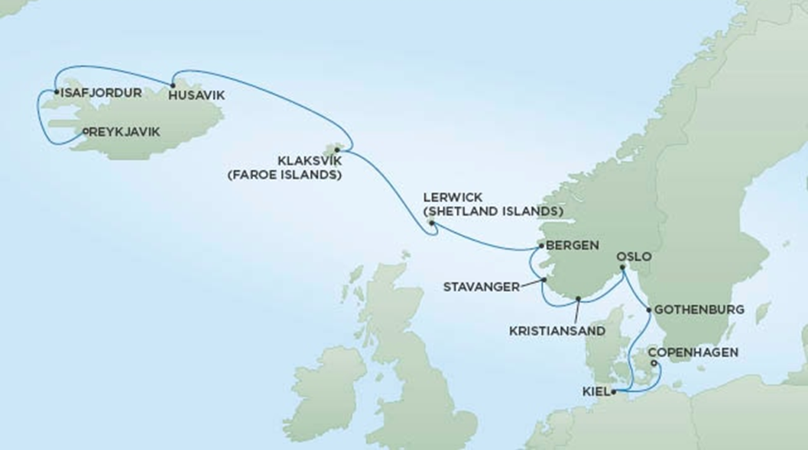
Reykjavik
(Islande)

Slide 19
Islande vs Italie
1 - Sneffels = volcan éteint 1 - Stromboli = volcan en activité
2 - Lépreux, maladie 2 - Enfant gardien des vignes, bonne santé
3 – Lichens, pauvreté de l’île 3 - Raisins, richesse de l’île
4 - Pays froid, neuf, vierge 4 - Pays chaud, ancien, habité
5 - Départ = Nord-ouest 5 - Arrivée = Sud-est

Slide 20
L'histoire de l'Islande est récente par rapport à celle du reste de l'Europe. Du fait de son éloignement, ce pays n'a pas subi la guerre, mais certains événements extérieurs, tels que la réforme protestante imposée par le Danemark ou la peste noire, ont eu des conséquences importantes pour les Islandais. L'histoire du pays a aussi été marquée par nombre de catastrophes naturelles et par sa lutte pour l'indépendance, obtenue en 1918 — il faut toutefois attendre 1944 pour que les derniers liens avec le Danemark soient coupés lors de l'instauration d'un régime républicain.
L'île ne fut découverte par les Vikings qu'au IXe siècle, bien qu'elle ait été vraisemblablement connue avant cette date. À partir de 874, elle commence à se peupler, principalement de colons norvégiens fuyant les conflits de leur pays. En 930, de nombreux chefs, jusqu'alors maîtres de leur seul clan, décident de créer une assemblée, l'Althing, le plus vieux parlement du monde. S'ensuit une période d'indépendance entre les Xe et XIIIe siècles, connue surtout grâce aux sagas. À cette période intervient aussi l'évangélisation des Islandais qui passent du paganisme nordique au christianisme sous la pression du roi norvégien Olaf Tryggvason. Cependant, des conflits internes finissent par affaiblir le pays qui devient en 1262 une colonie du royaume de Norvège. Avec la fin de l'Union de Kalmar en 1536, il passe sous domination du Danemark qui s'empare bientôt du commerce local et impose la réforme protestante. L'Islande glisse peu à peu vers la pauvreté, mais réussit à développer sa culture spécifique. Le XVIIIe siècle est particulièrement marqué par cette pauvreté, qu'aggravent encore plusieurs catastrophes naturelles. Ainsi se confirme le déclin de la population islandaise, d'autant que plusieurs tentatives de développement économique avortent les unes après les autres.
Il faut attendre le milieu du XIXe siècle pour voir l'avènement d'un véritable renouveau, d'abord marqué par la lutte pour l'indépendance qu'inspirent les révolutions continentales. À la suite de ce mouvement, l'Althing est restauré et l'île reçoit un statut lui garantissant une plus grande autonomie.
Le 1er décembre 1918, l'île accède à l'indépendance en devenant le royaume d'Islande en union personnelle avec le Danemark. Il faut toutefois attendre la Seconde Guerre mondiale pour que les liens avec le Danemark soient complètement coupés avec la fondation de la république le 17 juin 1944, devenu fête nationale.
Le XXe siècle voit le pays se développer rapidement, grâce surtout à la pêche, d'ailleurs source de plusieurs conflits, dont la guerre de la morue (cod war). En 2008, il compte parmi les pays les plus avancés au monde, mais la crise financière de 2008 affecte considérablement son économie et en bouleverse le paysage politique.

Slide 21
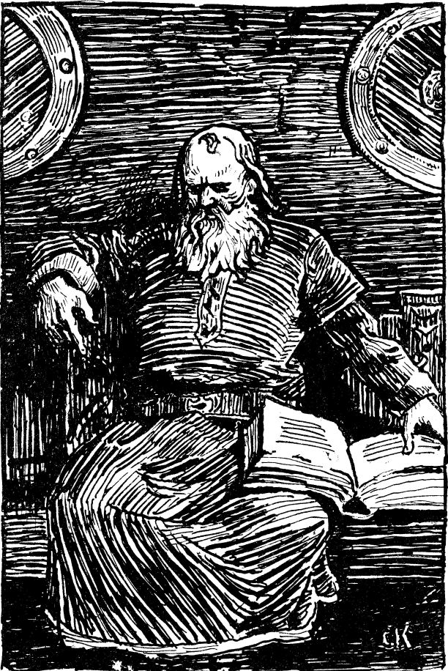
Snorri Sturluson /ˈsn̥ɔrɪ ˈstʰʏrtl̥ʏsɔn/ (en norvégien : Snorre Sturlason) (né en 1179 à Hvammur et mort en 1241 à Reykholt) est un homme politique, diplomate, historien et poète islandais. Il est le principal écrivain scandinave du Moyen Âge. Auteur de nombreuses sagas et de récits mythologiques, son œuvre constitue une source essentielle pour la connaissance de la mythologie nordique.
Snorri Sturluson est d'abord l'auteur de l'Edda, aussi appelée Edda de Snorri, Edda en prose ou Jeune Edda.
On lui doit également une Histoire des rois de Norvège (ou Heimskringla), des origines mythiques au XIIIe siècle.
Lui est aussi attribuée la Saga d'Egill, fils de Grímr le Chauve, grand poète, magicien, mais aussi guerrier viking sanguinaire, qui vécut au Xe siècle et est peut-être un ancêtre de Snorri.
Enfin, certains estiment qu'il est l'auteur de la Thrymskviða, poème de l'Edda poétique narrant le vol et la récupération de Mjöllnir, le marteau de Thor.
Dans son roman Voyage au centre de la Terre, Jules Verne le nomme Snorre Turleson et imagine que le professeur Otto Lidenbrock découvre le parchemin d'Arne Saknussemm glissé entre les pages d'une édition rare de l'Heimskringla.

Slide 22
Itinéraire et chronologie du voyage
DATE | PAGE | LIEU | OBESERVATIONS
24/05/1863 | 1 | N° 19 de Königstrasse, Hambourg. | Début de la narration.
 | 66 | Arrivée à Copenhague.
02/06/1863 | 73 | Départ pour Reykjavik.
04/06/1863 | 75 | Peterheade, côtes d’Ecosse en vue.
11/06/1863 | 75 | Cap Portland en vue.
12/06/1863(?) | 76 | Arrivée à Reykjavik.
16/06/1863 | 100 | Départ de Reykjavik pour le Sneffels. | Connaissance de Hans.
24/06/1863 | 143 | Arrivée en haut du Sneffels.
28/06/1863 | 144-145 | Descente au centre de la terre. | Le soleil apparaît (pour la dernière fois) et permet de trouver le bon chemin.
01/07/1863 | 154 | Début du voyage proprement dit, une fois arrivé en bas du cratère. | Direction E.-S.-E. ; 08H17 ; 6° C. Observation des laves issues de l’éruption de 1229.
30/06/1863 | 161 |  | Mauvais choix de galerie. Terrains du Silurien.
01/07/1863 | 169 |  | Terrains du Dévonien puis du Carbonifère.
07/07/1863 | 176 | Retour au point de jonction des deux galeries.
08/07/1863(?) | 183 |  | Terrains primitifs, granites.
15/07/1863 | 200 | 7 lieues sous terre, à 50 lieues du Sneffels, sous la pleine mer. | Voûte granitique
18/07/1863 | 201 | Grotte assez vaste.
19/07/1863 | 202 | 16 lieues sous terre (pour Lidenbrock), 12 lieues sous terre (pour Axel, 2 pages plus loin !) ; à 85 lieues depuis base du Sneffels, sous l’Atlantique. Direction E.-S.-E. ; chaleur théorique de 1500° C., chaleur pratique (réelle) de 27,6° C. !!!
07/08/1863 | 210 | 30 lieues sous terre ; à environ 200 lieues de l’Islande. Axel se perd. Toujours du granite.
09/08/1863 | 228 | Axel est retrouvé.
10/08/1863 | 233 et + | Mer Lidenbrock. Eres Secondaire et Tertiaire.
11/08/1863 | 245 et + | 35 lieues sous terre (au-dessus = Monts Grampians en Ecosse) ; à 350 lieues de l’Islande, L’aiguille de la boussole se relève.
https://halshs.archives-ouvertes.fr/halshs-00476074/document

Slide 23
Itinéraire et chronologie du voyage
DATE | PAGE | LIEU | OBESERVATIONS
13/08/1863 | 252 | Début de la traversée de la mer Lidenbrock.
14/08/1863 | 256 | A 35 lieues de la côte. 32° C. ; poissons du Dévonien ?
15/08/1863 | 263 et + | A environ 100 lieues de la côte.
17/08/1863 | 266 et + |  | Epoque Jurassique.
18/08/1863 | 268 et + |  | Bataille entre animaux de l’ère Secondaire : un Plesiosaurus et un Ichthyosaurus.
20/08/1863 | 274 et + | A environ 270 lieues de la mer (=côte, cf. page 297) ; A plus de 600 lieues de ’Islande. | Ilot Axel.
21/08/1863 |  |  | Tempête ; page 288 = boule de feu
et jours suivants | 281et + | 40 lieues sous terre (cf. page 292). (=> inversion de la boussole ?, page 298)
25/08/1863 | 291 et + | A 900 lieues de Reykjavik ? | Fin de la tempête, retour sur la côte. Malheureusement retour au point de départ (donc théoriquement ils ne sont pas sous la Méditerranée...).
26-27/08/1863 | 292 à 332 | Page 327 : plus que 1500 lieues à franchir pour atteindre le centre de la terre, soit environ 6000 kms ! | Glyptodons (Tertiaire + Quaternaire) ; Crânes humains + homme fossile (Quaternaire) ; végétation du tertiaire ; réalisation du rêve d’Axel ; homme vivant immense ; grotte granitique bouchée.
27/08/1863 et jours suivants | 332 | Sous le Stromboli ? Explosion de la grotte, début de la remontée ;
 | 350 -354 | aiguille de la boussole affolée, + de 70°C.
 | 358 | arrivée et fin de la remontée ;
 | 364 | arrivée sur les flancs du Stromboli.
29/08/1863 | 368 | Stromboli. Réception par des pêcheurs.
31/08/1863 | 368 | Départ pour Messine.
04/09/1863 | 368 | Départ pour Marseille.
07/09/1863 | 369 | Arrivée à Marseille.
09/09/1863 | 369 | Arrivée à Hambourg.
https://halshs.archives-ouvertes.fr/halshs-00476074/document

